Slide 1

四川信息职业技术学院
Linux应用基础
用户和用户组管理
主讲人：李力

Slide 2

用户和用户组管理
Linux用户概述
1
Linux用户组概述
2
Linux用户管理
3
Linux用户组管理
4

Slide 3
Linux用户描述
1
Linux用户概述
Linux用户分类
Linux用户配置文件

Slide 4
Linux用户概述
1
（1）Linux用户描述
Linux用户
Linux系统是一个多用户的时操作系统，任何一个要使用系统资源的用户，都必须首先向系统管理员申请一个账号，然后以这个账号的身份进入系统。
为了保证系统的安全性，必须对每个用户设置权限，规范它们对系统的操作。
用户与组管理是保证Linux操作系统被安全使用的前提，Linux权限控制机制也是Linux优良特性之一。

Slide 5
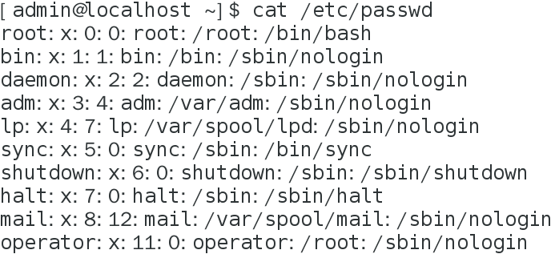
Linux用户概述
1
（1）Linux用户描述
Linux用户
Linux用户可以通过/etc/passwd来查看：

Slide 6
Linux用户概述
1
（2）Linux用户分类
Linux用户分类
Linux用户可以分为:管理员用户、系统用户、自定义用户
系统管理员：
即root帐户，UID号为0，拥有所有系统权限。
可对系统中任何的文件进行读、写、删等操作，还可对磁盘进行分区，建立文件系统等。
一般不用root用户登录系统，以免不小心导致系统奔溃
root用户与普通用户登录的提示符不一样
不允许以root身份进行远程登录。
Notes:
系统中的每一个用户都有一个ID，就像身份证号一样，它是区分用户的唯一标志
使用su命令改变身份
命令：su 用户名
从普通用户切换到root用户，可以省略用户名，但必须输入密码
从root用户切换到普通用户，可以不用密码，或用exit

Slide 7
Linux用户概述
1
（2）Linux用户分类
Linux用户分类
Linux用户可以分为:管理员用户、系统用户、自定义用户
系统用户：
linux为满足自身系统管理所内建的账号，通常在安装过程中自动创建
不能用于登录操作系统，因为他们的登录shell为/sbin/nologin。
其UID在1-999之间，如daemon, mail, lp, nobody等用户。

Slide 8
Linux用户概述
1
（2）Linux用户分类
Linux用户分类
Linux用户可以分为:管理员用户、系统用户、自定义用户
自定义用户：
由超级用户创建并赋予权限，UID在1000- 60000之间。
只能管理自己启动的进程；
主目录默认位于“/home/用户名”。
其他普通用户在该主目录下没有写权限
用户默认配置信息是从/etc/login.defs文件中读取。
Notes:
主目录下保存着用户文件，包括设置程序、配置文件、文档数据、缓存文件、电子邮件等。

Slide 9
Linux用户概述
1
（3）Linux用户配置文件
Linux用户配置文件
当系统管理员在系统中添加一个用户的时，系统会将此用户的相关信息写入相关的文件中。在登录用户时就会读取这些文件：
用户基本信息文件：/etc/passwd
用户密码等安全信息文件：/etc/shadow

Slide 10
Linux用户概述
1
（3）Linux用户配置文件
1）
用户基本信息文件
文件：/etc/passwd
文件的访问权限：rw-r--r--，即任何用户可以查看此文件，但只有管理员才可以修改
每添加一个用户就会在该文件中添加一行记录，它记录了此用户的必要的基本信息。
格式：admin:x:1000:1000::/home/admin:/bin/bash
含义：用户名：密码：UID：GID：用户描述：用户主目录：用户登录Shell
默认情况下，系统不会将密码存放到此文件中，而是系统中的影子文件中：/etc/shadow。
Notes:
用户名：唯一，由字母、数字和符号组成。
口令
用户ID（uid）：每个用户拥有的唯一的识别号码。超级用户为0
组群id（gid）：
用户主目录
全称：用户帐户的附加信息，可以为空
登录Shell：默认使用Bash
任何用户对passwd文件都有读的权限，虽然密码已经经过加密，但还是不能避免有人会获取加密后的密码。为了安全，Linux系统对密码提供了更多一层的保护，即把加密后的密码重定向到另一个文件/etc/shadow。密码如果经过shadow保护，在/etc/passwd文件中，每一记录行的密码字段会变成“x”，并且在/etc目录下存在文件shadow。只有超级用户能够读取shadow的内容。

Slide 11
Linux用户概述
1
（3）Linux用户配置文件
2）
用户密码等安全信息文件
文件：/etc/shadow
文件的访问权限：---------,即只有root用户才可以操作此文件。
每添加一个用户就会在该文件中添加一行记录，它记录了此用户的密码等信息。
格式：admin:$1DvUPrnt :17221:0:99999:7:::
含义：用户名:密码:上次改动密码的日期 :密码不可被改动的天数 :密码需要重新变更的天数 :密码需要变更期限前的警告期限 :账号失效期限 :账号过期的期限 :保留
shadow文件中，密码字段为“*”表示用户被禁止登录，为“！！”表示密码未设置，密码字段前面有一个“！”表示用户被锁定。
Notes:
admin: $1$IPDvUPrnt : 13072 : 0 : 99999 : 7 : : 13108 :
1、账号名称：这个跟 passwd 需要对应！也就是跟 passwd 相同的意思啦！
2、密码：这个是经过编码过的密码
3、上次更动密码的日期：计算 Linux 日期的时间是以 1970 年 1 月 1 日作为 1 ，而 1971 年 1 月 1 日则为 366 ，所以这个日期是累加的， 2002 年 1 月 1 日就是 11689
4、密码不可被更动的天数：第四个字段记录了这个账号的密码需要经过几天才可以被变更！如果是 0 的话，表示密码随时可以更动。这的限制是为了怕密码被某些人一改再改而设计的，如果设定为 20 天的话，那么当你设定了密码之后， 20 天之内都无法改变这个密码。
5、密码需要重新变更的天数：由于害怕密码被某些『有心人士』窃取而危害到整个系统的安全，所以有了这个字段的设计。你必须要在这个时间之内重新设定你的密码，否则这个账号将会暂时失效。而如果像上面的 99999 的话，那就表示密码不需要重新输入！不过，如果是为了安全性，最好可以设定一段时间之后，严格要求使用者变更密码
6、密码需要变更期限前的警告期限：当账号的密码失效期限快要到的时候，系统会依据这个字段的设定，发出『警告』言论给这个账号，提醒他『再过 n 天你的密码就要失效了，请尽快重新设定你的密码！』，如上面的例子，则是密码到期之前的 7 天之内，系统会警告该用户。
7、账号失效期限：如果用户过了警告期限没有重新输入密码，使得密码失效了，而该用户在这个字段限定的时间内又没有跟 root 反应，让账号重新启用，那么这个账号将暂时的失效！
8、账号取消日期：这个日期跟第三个字段一样，都是使用 1970 年以来的日期设定。这个字段表示：这个账号在此字段规定的日期之后，将无法再使用。这个字段会被使用通常应该是在『收费服务』的系统中，你可以规定一个日期让该账号不能再使用！
9、保留：最后一个字段是保留的，看以后有没有新功能加入。

Slide 12
Linux用户组描述
2
Linux用户组概述
Linux用户组配置文件

Slide 13
Linux用户组概述
2
（1）Linux用户组描述
Linux用户组描述
在Linux系统每一个用户都要属于一个或多组，有了用户组，我们就可以将用户添加到组中去，这样就方便了管理员对用户的集中管理。
在Linux系统中组也分为普通用户组与系统组两大类。
当一个用户属于多个组时，这些组中只能有一个作为该用户的主属组，其它组就被称为此用户的次属组。

Slide 14
Linux用户组概述
2
（2）Linux用户组配置文件
Linux用户组配置文件
系统组信息文件与用户信息文件类似，它包括：
组基本信息文件（/etc/group）
文件：/etc/group
格式：grp1 : x : 500 : lonny , redhat
含义：组名称:群组密码 :群组 ID :组里面的用户成员
组密码信息文件（/etc/gshadow）
文件：/etc/gshadow
格式：grp1:CZsU5Mq8LVJKo::lonny,redhat
含义：用户组名:用户组密码:用户组管理员的名称:成员列表

Slide 15
添加用户
删除用户
3
Linux用户管理
修改用户信息
修改或删除用户密码
图形界面用户管理工具

Slide 16
Linux用户管理
3
Linux用户的管理，包括：
添加用户
删除用户
修改用户信息
修改或删除用户密码
图形界面用户管理工具

Slide 17
Linux用户管理
3
（1）添加用户
useradd
语法：useradd [选项] <用户名>
常用选项
-u <uid> 账户的用户 ID
-d <目录> 指定用户的主目录
-c <备注> 加上备注文字
-g <群组> 账户主属组的名称或 ID
-G <群组> 账户的附加组列表
-e <有效期限> 账户的过期日期（年/月/日）
-s <shell> 登录所使用的shell
-m /-M 建立(-m)或不创建（-M）用户的主目录
-r 创建一个系统账户

Slide 18
Linux用户管理
3
（1）添加用户
useradd
例如：
useradd -d /home/test_d -c "a testing user" -u 1010 test

Slide 19
Linux用户管理
3
（2）修改用户信息
usermod
语法：usermod [选项] <用户名>
常用选项
-c：改变用户的描述信息。
-d：改变用户的主目录，如果加上-m则会将旧主目录移动到新的目中去 (-m应加在新目录之后) 。
-e：设置用户帐户的过期时间（年/月/日）。
-g：改变用户的主属组。
-G：设置用户属于那些附属组。
-s：改变用户的默认shell。
-u：改变用户的UID。
-l：改变用户的登录用名。
-L：锁住密码，使密码不可用。
-U：为用户密码解锁。

Slide 20
Linux用户管理
3
（2）修改用户信息
usermod
例如：
usermod -d /home/test -m -c "mod test user's information" -l test2 test

Slide 21
Linux用户管理
3
（3）修改或删除用户密码
passwd
语法：passwd [选项] <用户名>
常用选项
-f:强制执行操作
-k:保持身份验证令牌不过期
-d:删除已命名帐号的密码
-l: 锁定指定帐户的密码
-u:解锁指定账户的密码
-e:终止指定帐户的密码（不能跟时间，不能和-x/-n/-w/-i等选项合用）
-x: 密码需要修改的天数
-n:密码不能更改的天数
-w:在密码过期前多少天开始提醒用户
-i: 当密码过期后经过多少天该帐号会被禁用
-S:报告已命名帐号的密码状态

Slide 22
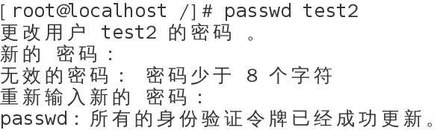

Linux用户管理
3
（3）修改或删除用户密码
passwd
例如：
passwd test
passwd -d test2

Slide 23
Linux用户管理
3
（4）删除用户
userdel
语法：userdel [选项] <用户名>
常用选项
-r 删除用户主目录以及目录中所有文件
删除一个用户的注意事项：
删除/etc/passwd和/etc/shadow文件中与用户相关的记录
删除/etc/group和/etc/gshadow文件中与用户相关的记录
-r删除用户的主目录以及主目录下的文件
例如：userdel -r test

Slide 24
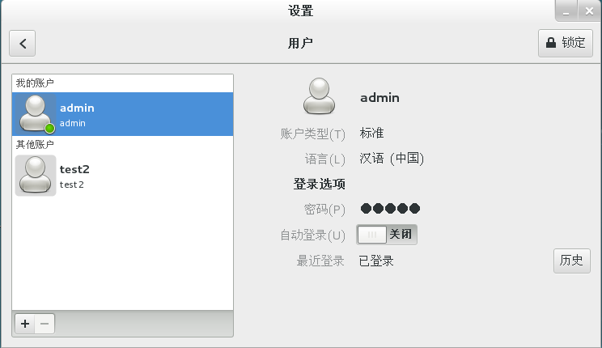
Linux用户管理
3
（5）图形界面用户管理工具
“应用程序——>系统工具——>设置”，在设置界面中双击“用户”，既可以进行添加、删除用户，修改、删除密码操作，如下图所示：

Slide 25
添加用户组
删除用户组
4
修改用户组信息
Linux用户组管理
设置群组密码
查看用户属组
切换用户组
查看用户身份

Slide 26
Linux用户组管理
4
用户分组是Linux系统中对用户进行管理及控制访问权限的一种手段。每个用户都属于某个用户组；一个组中能有多个用户，一个用户也能属于不同的组。
用户组（group）就是具有相同特征的用户（user）的集合体
当一个用户同时属于多个组时，在/etc/passwd文件中记录的是用户所属的主属组，也就是登录时所属的默认组，而其他组称为附属组。
用户要访问属于附属组的文件时，必须首先使用newgrp命令使自己成为所要访问的组中的成员。
用户组的管理涉及：用户组的添加、删除和修改。与用户组相关的信息都存放在/etc/group和/etc/gshadow文件中。
Notes:
不同Linux系统对用户组的规定有所不同，如Linux下的用户属于和他同名的用户组，这个用户组在创建用户时同时创建。
用户组（group）就是具有相同特征的用户（user）的集合体，比如有时我们要让多个用户具有相同的权限，比如查看、修改某一文件或执行某个命令，这时我们需要用户组，我们把用户都定义到同一用户组，我们通过修改文件或目录的权限，让用户组具有一定的操作权限，这样用户组下的用户对该文件或目录都具有相同的权限，这是我们通过定义组和修改文件的权限来实现的；
Linux中每个用户都有一个用户组，Linux系统通过组对用户进行集中式的管理。

Slide 27


Linux用户组管理
4
（1）添加用户组
groupadd
语法：groupadd [选项] <组名>
常用选项
-g 组ID 用来给用户组指定GID，该值必须唯一，且为整数
-p 密码 修改组的密码
例如：groupadd -g 1002 -p "123456" test

Slide 28


Linux用户组管理
4
（2）修改用户组信息
groupmod
语法：groupmod [选项] <组名>
常用选项
-g GID 将组 ID 改为 GID
-n NEW_GROUP 更改组名为 NEW_GROUP
-o 允许使用重复的 GID
-p PASSWORD 将密码更改为(加密过的) PASSWORD
例如：groupmod -o -g 1001 -p "654321" -n test1 test

Slide 29
Linux用户组管理
4
（3）设置群组密码
gpasswd
语法：gpasswd [选项] <组名>
常用选项
-a USER 向组 GROUP 中添加用户 USER
-d USER 从组 GROUP 中添加或删除用户
-r 移除组 GROUP 的密码
-M USER,... 设置组 GROUP 的成员列表
-A ADMIN,... 设置组的管理员列表
例如：gpasswd -a admin test1
gpasswd -d admin test1
gpasswd -r test1
gpasswd passwd -M admin,root,tcpdump test1
gpasswd -A admin test1

Slide 30
Linux用户组管理
4
（4）删除用户组
groupdel
语法：groupdel [选项] <组名>
例如：groupdel test

Slide 31

Linux用户组管理
4
（5）查看用户属组
groups
语法：groups <用户名>
例如：groups admin

Slide 32
Linux用户组管理
4
（6）切换用户组
newgrp
语法：newgrp [组名]
将当前登录的用户所属的组更改为指定的组，只在这次登录的范围内有效，一旦退出登录用户所属的组还是默认的用户组。
例如：newgrp test1

Slide 33
Linux用户组管理
4
（7）显示用户及组ID
id
语法：id [选项] 用户名
选项：
-u或--user 显示用户ID
-g或--group 显示用户所属群组的ID。
-G或--groups 显示用户所属附加群组的ID。
-r或--real 显示实际ID
-n或--name 显示用户，所属群组或附加群组的名称。
例如：id -nu Admin

Slide 34
Linux用户组管理
4
用户可以使用下列指令了解用户身份
who：查询当前在线的用户
w:查询当前在线用户的详细信息
id：显示用户id信息

Slide 35
用户和用户组
总结
Linux用户概述
Linux用户组概述
Linux用户管理
Linux用户组管理

Slide 36
Linux应用基础
谢谢！
用户和用户组管理
四川信息职业技术学院
主讲人：李力

